Slide 1
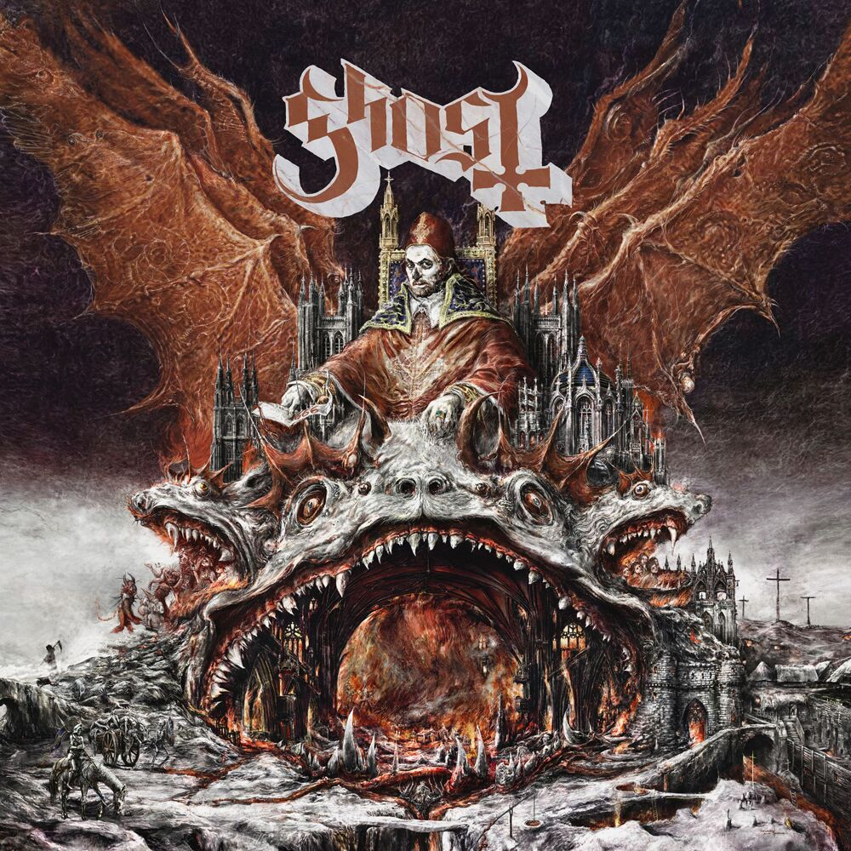
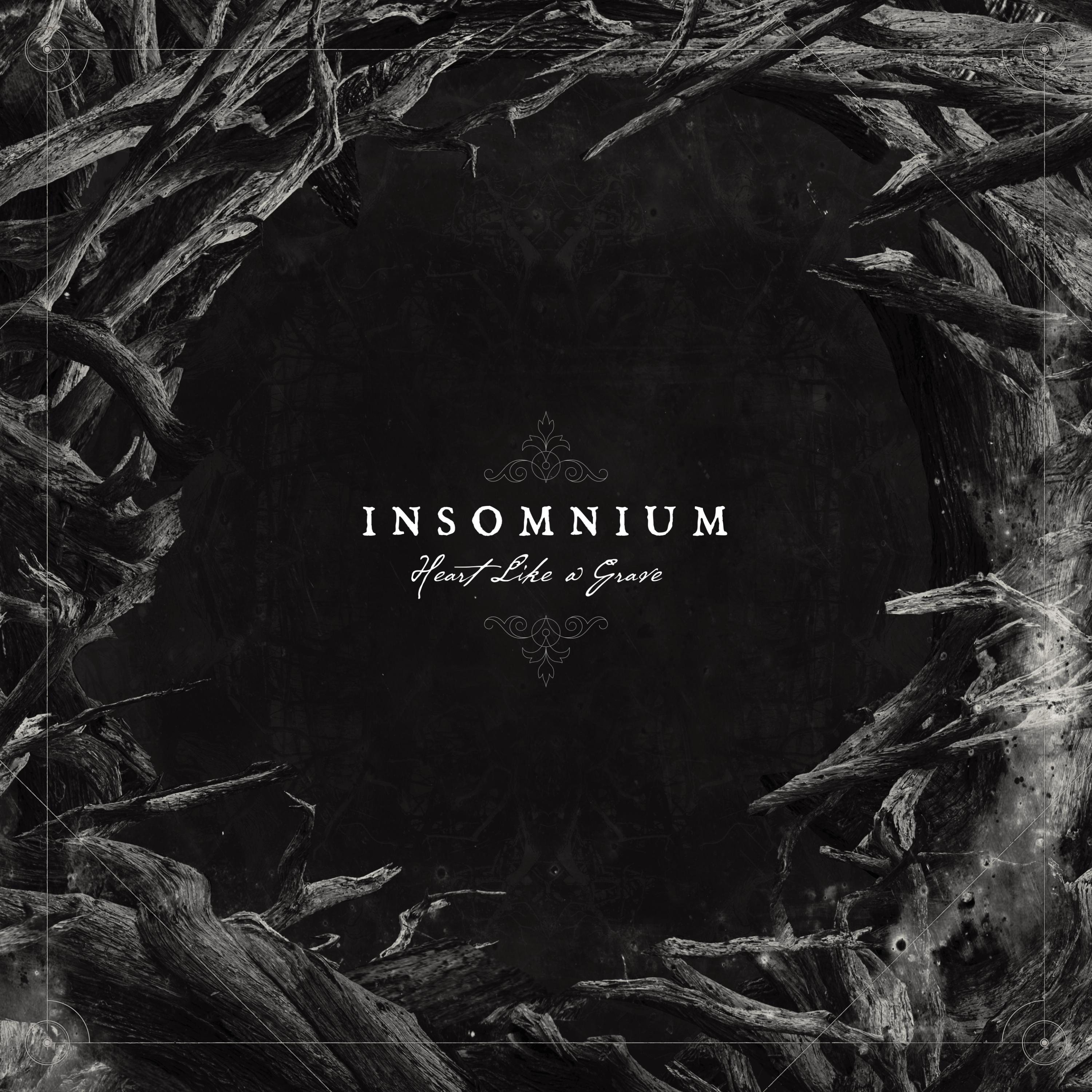
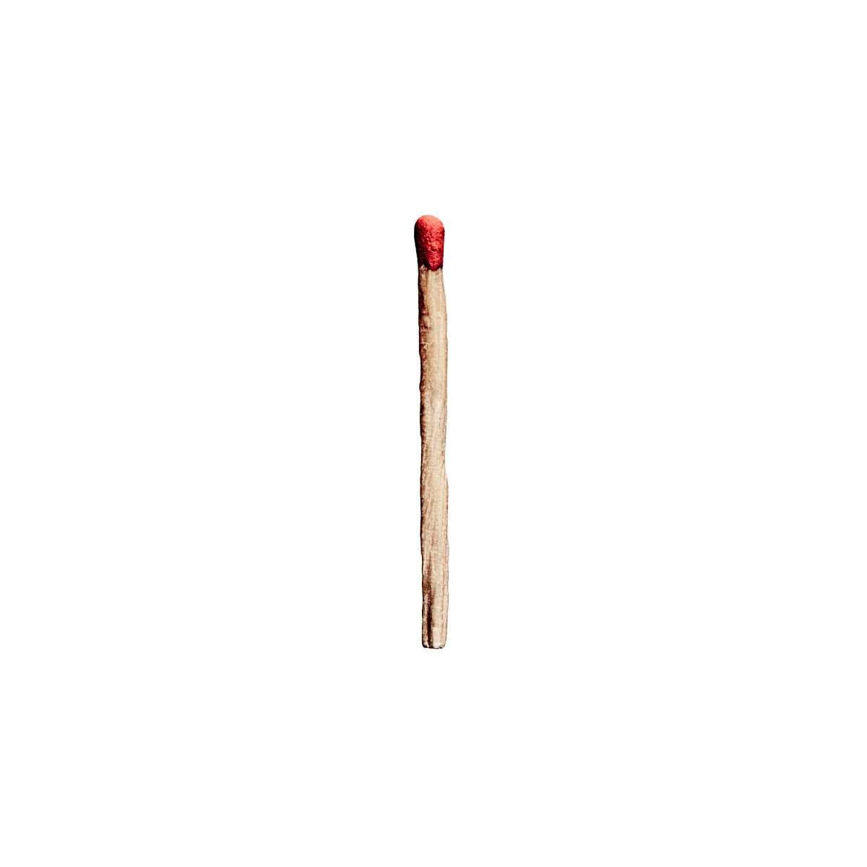
Vuoden 2019 myydyimmät vinyylialbumit
Ville Valo & Agents - Ville Valo & Agents
Maustetytöt - Kaikki Tiet Vievät Peltolaan
Pyhimys & Saimaa - Olisinpa Täällä
Ghost – Prequelle
Insomnium - Heart Like A Grave
Rammstein – Rammstein
Eevil Stöö X Koksu Koo - Saattaa Olla Ninja
Dj Kridlokk – Silius
Ismo Alanko - Halusin Olla Niin Kuin Beethoven
Gettomasa - Diplomaatti

